Slide 1

Jan deploige
Levi de Pruyssenaere de la Woestijne
Notes:
Jan

Slide 2





Nowadays
Big company’s sell your data
Why?
Do you accept?
Notes:
Levi
Je probeert het public in de hedendaagse wereld te krijgen
In today’s world everything runs on the internet.
And most of the time when we want use some someware or web app on there.
You have to give them your data
Je verteld dat in de wereld tegenwoordig heel veel data van jou wordt verkocht. En dat dit soms een schadelijke kant kan hebben. Je wordt constant gebruikt als een data product. Hoe kun je dit nu oplossen?
Je kunt andere soort systemen gebruiken. Maar dan moet je er weer tijd in steken en moeite doen of een andere zin.
Freedombox → Elke persoon die meer controle wilt. Kan dit gebruiken.

Slide 3

Solutions
Self hosting applications
Complicated & Hard to setup
Lots and lots of documentation
Knowledge
All applications are different
Notes:
JAN

Slide 4
Freedombox
Notes:
LEVI
N DEZE DIA
Groeten we iedereen
Goodmorning members of the board
We stellen onzelf voor.
Levi de Pruyssenaere de la Woestijne
EXAMPLE
Good morning everyone, I’d like to start by introducing myself.
I’m Levi de Pruyssenaere de la Woestijne.
I’m a 20 year old.
Student a University College PXL
Today with Jan Depoilge
Also student at PXL and he’s specialist in application infrastructures and security I the industrie
And we are here today for introduction our newest software
Now I will give the floor to Jan

Slide 5

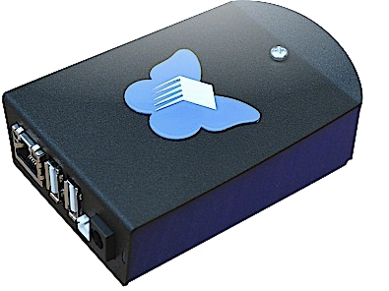
Freedombox
Special software
Easy to setup
Helps everyone (Non technical)
Opensource
Cheap hardware
Notes:
JAN

Slide 6

Vision of Freedombox
Data under your own control
Being independent of big companys
Decentralized internet
Notes:
Levi

Slide 8

Freedombox
Demo
Notes:
Je begint met de quote “Time is money” te zeggen
Je moet hier het publiek zien mee te krijgen met het verhaal dat in de hedendaagse wereld Time is money alles is.
Als je traag bent verlies je → You lose.
When a customer ask something and you are slow → You lose
You will lose if you don’t manipulate time
Well we have the solution →

Slide 9
Quick install software

Slide 10
Dashboard overview

Slide 11
Installing Applications

Slide 12
Settingspage

